Slide 1
CagA依赖性肠道微生物组重塑
及其功能冗余特征
PC047 vCagAepitope 微生物组分析进展
2026-01-26
汇报人：龚宇航
1

Slide 2
研究背景：CagA与肠道肿瘤
H. pylori CagA 致病机制
关键文献支持
H. pylori
感染
CagA蛋白
注入宿主细胞
• Jones et al. 2017, PLoS Pathog
果蝇模型：CagA单独表达即可
诱导菌群失调和上皮过度增殖
干扰Wnt/NF-κB
信号通路
肠道菌群
失调
• Cui et al. 2025, BMC Gastro
临床研究：CagA+菌株通过
调节肠道菌群影响结直肠病变
促进肿瘤发生
• Ding et al. 2025, Cell Host
噬菌体可靶向清除促肿瘤
细菌并恢复化疗敏感性
核心问题：CagA抗原清除后，肠道内什么因素维持CD8+ T细胞的持续激活？
2
Notes:
首先介绍研究背景。（30秒）
CagA蛋白通过IV型分泌系统注入宿主细胞，干扰Wnt和NF-κB信号通路，同时导致肠道菌群失调，最终促进肿瘤发生。
核心科学问题：CagA抗原清除后，肠道内是什么因素维持着CD8+ T细胞的持续激活？

Slide 3
研究背景：Apc突变与遗传易感性
Apc突变 → Wnt通路持续激活
G×E 交互作用假说
正常状态
ApcWT
ApcMUT
APC
β-catenin
降解
稳态
CagA-
正常
菌群
轻度
失调
Apc突变
APC ✗
β-catenin
累积
肿瘤
CagA+
无效应
P=0.387
显著重塑
P=0.039
实验设计：2×3因子
→ CagA效应需要Apc突变的易感背景
ApcWT
ApcMUT
Ctrl
HpKO
HpWT
核心比较
3
Notes:
Apc突变与G×E交互作用。（30秒）
CagA感染的效应高度依赖宿主遗传背景。野生型背景下CagA几乎无效应（P=0.387），但在Apc突变背景下显著重塑菌群（P=0.039）。
核心比较是Apc突变背景下CagA阳性和阴性组。

Slide 4
核心假说：Functional Footprint
1
2
3
4
CagA感染
重塑菌群
菌群产生
特异性分子
持续激活
CD8+ T细胞
促进
肿瘤发生
本研究验证范围
✓ 已验证
○ 待验证
• 菌群结构显著重塑 (P=0.012)
• G×E交互作用确认 (9/9验证)
• 功能冗余 (GO/PFAM全验证)
• 网络结构瓦解 (模块度-62%)
• 代谢组学：特定代谢物鉴定
• 转录组学：功能基因表达验证
• 整合肿瘤/T细胞表型数据
4
Notes:
这是核心假说——Functional Footprint假说。（30秒）
假说逻辑链：CagA感染重塑菌群 → 产生特异性分子 → 持续激活CD8+ T细胞 → 促进肿瘤发生。
本次验证的前半部分：菌群重塑确认、G×E交互验证、功能冗余（GO/PFAM全层级验证）、网络结构瓦解（模块度降低62%）。

Slide 5
分析流程概览
盲肠样本 (n=27)
01 物种组成分析
02 功能潜力分析
03 网络/噬菌体
Kraken2/Bracken
HUMAnN4
igraph/Lyrebird
群落结构
G×E交互
Pathway→KO
→GO→PFAM
共现网络
细菌-噬菌体
5/9显著
功能冗余
模块度-62%
整合结论：CagA重塑细菌菌群 → 功能冗余(全层级验证) → 网络结构瓦解 → 噬菌体协同
5
Notes:
分析流程概览。（30秒）
三大分析模块：物种组成分析（9个比较5个显著）、功能潜力分析（从Pathway到PFAM全层级功能冗余）、网络/噬菌体分析（模块度降低62%）。
整合结论：CagA重塑细菌菌群，功能冗余但网络结构瓦解，噬菌体协同变化。

Slide 6
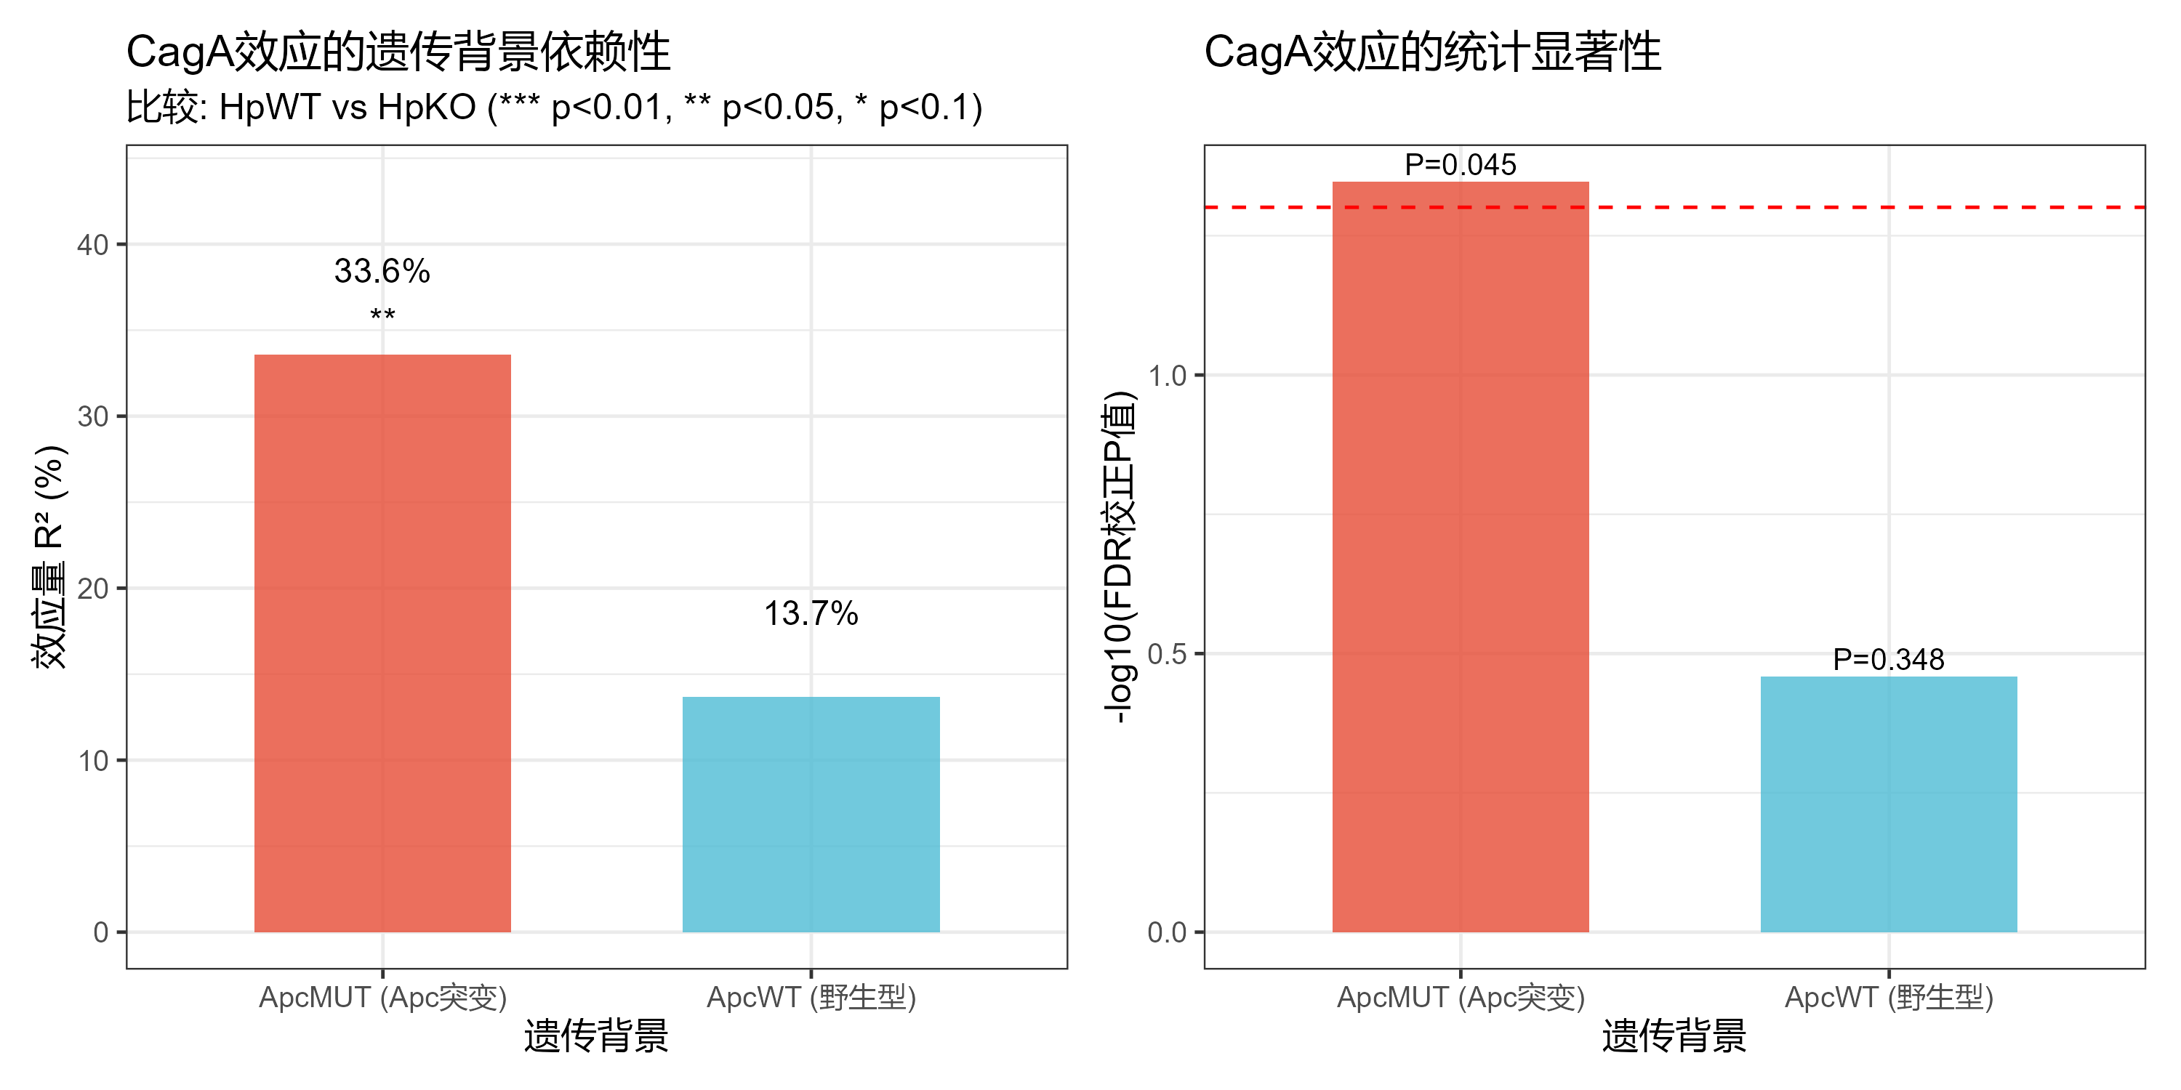
结果1：CagA显著重塑肠道菌群
• Beta多样性：P=0.012, R²=33.6%
• Alpha多样性：P=0.73 (无变化)
• → 选择性重组，非全面破坏
• 29个物种显著关联
6
Notes:
CagA对肠道菌群的核心效应。（30秒）
CagA显著改变菌群结构（Beta P=0.012），但不改变整体多样性（Alpha P=0.73）。这说明CagA是选择性调控特定菌群，而非全面破坏。29个物种与CagA感染显著关联。

Slide 7
结果2：CagA的作用靶点——细菌而非病毒
问：CagA重塑的是什么？细菌？还是病毒？
Standard (细菌)
Virus (病毒)
9个成对比较结果：
• FDR显著：5/9 (55.6%)
• CagA@ApcMUT: P=0.039 ⭐
• CagA@ApcWT: P=0.387
→ G×E交互完全验证
9个成对比较结果：
• FDR显著：0/9 (0%)
• CagA@ApcMUT: P=0.604
• CagA@ApcWT: P=0.978
→ 无显著效应
VS
结论：CagA主要通过重塑细菌群落影响肠道微环境，而非直接作用于病毒组
7
Notes:
CagA到底影响什么？（30秒）
细菌9个比较5个显著，核心CagA效应P=0.039，完全验证G×E交互。
病毒9个比较0个显著，核心CagA比较P=0.604。
结论：CagA主要通过重塑细菌群落影响肠道微环境。

Slide 8
结果3：功能冗余——全层级验证
HUMAnN4 功能层级验证
静默更替：Driver物种改变
层级
特征数
P<0.05
FDR<0.05
结论
功能总量不变，但执行者改变：
益生菌 ↓
• L. johnsonii: -50%
• F. prausnitzii: ↓
炎症相关菌 ↑
• M. schaedleri: +57%
• Enterocloster: ↑
Pathway
~500
多个
0
✓ 冗余
KO
~6,000
多个
0
✓ 冗余
GO
~13,000
1,577
0
✓ 冗余
PFAM
~7,600
849
0
✓ 冗余
结论：从Pathway→KO→GO→PFAM全层级FDR校正后均无显著差异
功能冗余得到全面验证，但功能执行者已静默更替
8
Notes:
功能冗余全层级验证。（45秒）
从粗到细的四个功能层面——Pathway、KO、GO、PFAM——FDR校正后均无显著差异，功能冗余得到全面验证。
但分层分析揭示"静默更替"：功能总量不变，执行者已换。益生菌L. johnsonii下降50%，炎症相关菌M. schaedleri上升57%。
这解释了为什么物种变化但功能稳定——不同物种可以执行相同功能。

Slide 9
结果4：共现网络——模块结构瓦解
网络拓扑变化 (Top 100物种)
Hub物种 (网络枢纽)
HpKO (对照)
HpWT (CagA+)
Top 5 Hub物种（按度排序）：
• Blautia obeum (度=44)
• Roseburia hominis (度=42)
• Hungatella hathewayi (度=42)
特征：主要为厌氧梭菌类
功能：SCFA生产者
桥梁物种：
• P. distasonis (介数=402)
节点: 80
边数: 1,280
模块度: 0.468
→ 清晰模块结构
节点: 100
边数: 2,190 (+71%)
模块度: 0.177
→ 模块结构瓦解
模块度: 0.468 → 0.177 (降低62%)
结论：CagA导致网络模块度降低62%，物种间界限模糊
→ 生态位重叠增加 → 解释功能冗余机制
9
Notes:
共现网络分析——模块结构瓦解。（45秒）
对照组HpKO：80个节点，1280条边，模块度0.468，有清晰的功能模块。
CagA感染组HpWT：100个节点，2190条边增加71%，模块度降到0.177。
模块度降低62%意味着物种间界限模糊，生态位重叠增加。这从网络层面解释了功能冗余的机制——原本各司其职的物种现在功能重叠了。
Hub物种主要是SCFA生产者，桥梁物种P. distasonis可能是关键免疫调节点。

Slide 10
结果5：细菌-噬菌体协同变化
噬菌体多样性显著降低 (P=0.032)
细菌-噬菌体高度协同：
• Mantel r=0.52, P=0.001
• Procrustes P=0.002
三角网络：17,848条边
级联效应：
CagA → 细菌 → 噬菌体
级联效应示意
CagA
感染
细菌
重塑
噬菌体
协同变化
CagA不直接影响病毒，通过细菌间接影响
10
Notes:
细菌-噬菌体协同变化。（30秒）
虽然CagA不直接影响病毒组，但细菌的变化带动了噬菌体的改变。噬菌体多样性显著降低（P=0.032），细菌和噬菌体群落高度协同（Mantel P=0.001）。
这说明CagA的效应通过级联传递：CagA改变细菌，细菌改变噬菌体。

Slide 11
核心结论与后续计划
1
CagA显著重塑肠道菌群：Beta多样性P=0.012，选择性调控
2
功能冗余全层级验证：Pathway→KO→GO→PFAM，FDR均无显著
3
网络模块结构瓦解：模块度降低62%，解释功能冗余机制
4
Driver静默更替：益生菌↓致病菌↑，改变免疫刺激谱
5
细菌-噬菌体协同：Mantel P=0.001，级联效应
11
6
后续：代谢组学验证 + 整合肿瘤/T细胞表型数据
Notes:
核心结论。（45秒）
第一，CagA显著重塑菌群结构，选择性调控而非全面破坏。
第二，功能冗余得到全层级验证——从Pathway到PFAM，FDR均无显著差异。
第三，网络模块结构瓦解，模块度降低62%，这从网络层面解释了功能冗余机制。
第四，Driver物种静默更替，从益生菌转向致病菌。
第五，细菌和噬菌体高度协同，存在级联效应。
后续计划：代谢组学验证，整合肿瘤和T细胞表型数据。
感谢大家聆听！

Slide 12
感谢聆听
Questions & Discussion
12

